Slide 1
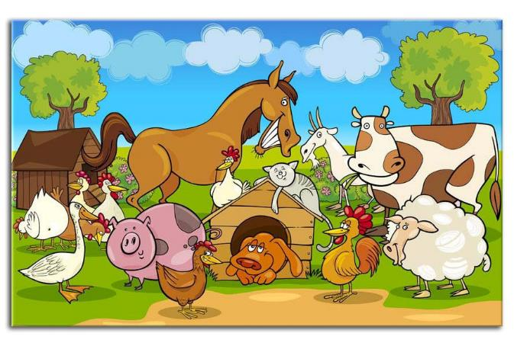
ZAGADKI O ZWIERZĘTACH NA WSI

Slide 2
POPROŚ OSOBĘ DOROSŁĄ LUB STARSZE
RODZEŃSTWO O PRZECZYTANIE ZAGADEK.
ODPOWIEDZI NA ZAGADKI ZNAJDZIESZ
NA KOLEJNYM SLAJDZIE.

Slide 3
STOI I PRZEŻUWA TRAWĘ
TAM NA ŁĄCE, NIEDALEKO.
DZIĘKI NIEJ MAMY ŚMIETANKĘ,
MASŁO, SEREK ORAZ MLEKO.

Slide 4
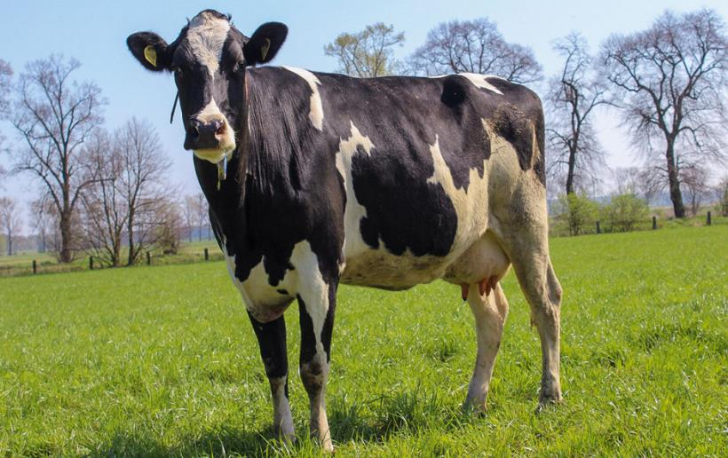
KROWA

Slide 5
CHODZI DUMNA PO PODWÓRKU
I ZIARENKA W ZIEMI DZIOBIE.
Z JEJ TO WŁAŚNIE ŚWIEŻYCH JAJEK
JAJECZNICĘ SOBIE ZROBIĘ.

Slide 6
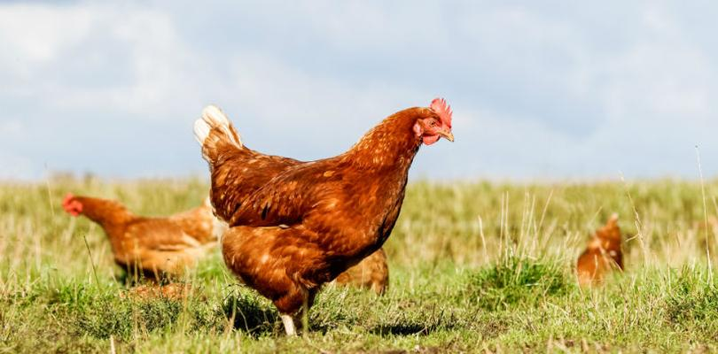
KURA

Slide 7
KIEDY PĘDZĘ, GALOPUJĘ,
POWIEW WIATRU W NOZDRZACH CZUJĘ.
JEŚLI KOSTKĘ CUKRU DASZ,
MIEJSCE NA MYM GRZBIECIE MASZ.

Slide 8
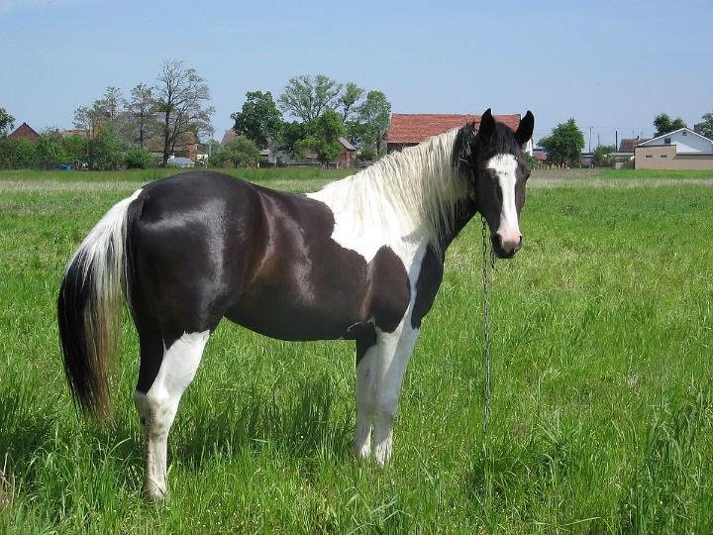
KOŃ

Slide 9
DUMNY BARDZO JEST Z OGONA,
CHOCIAŻ PAWIA NIE POKONA.
NOCUJE ZAWSZE W KURNIKU,
RANKIEM PIEJE „KUKURYK!”

Slide 10
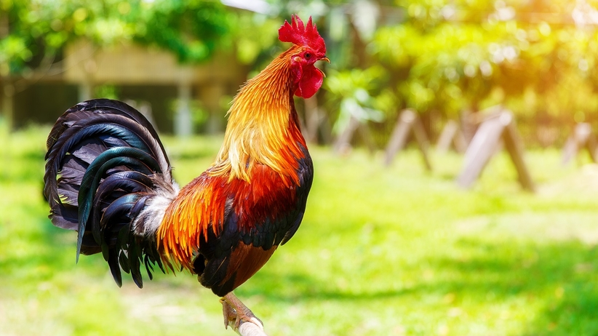
KOGUT

Slide 11
NIE NA POLU, NIE POD MIEDZĄ,
LECZ NA HALI TRAWKĘ JEDZĄ.
WEŁNIANE KUBRACZKI MAJĄ,
WEŁNĘ NA SWETERKI DAJĄ.

Slide 12
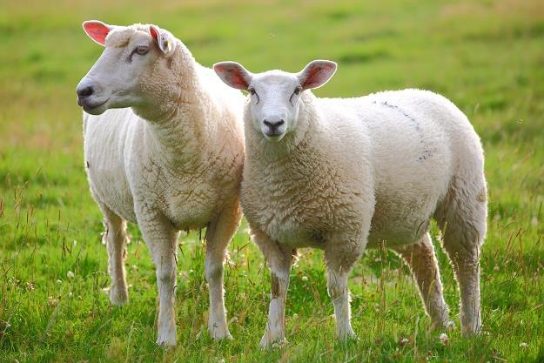
OWCE

Slide 13
MA PŁASKI DZIÓBEK I KRÓTKIE NÓŻKI,
NA BOKI ŚMIESZNIE SIĘ KIWA.
GDY MOŻE PŁYWAĆ PO CZYSTYM STAWIE,
CZUJE SIĘ BARDZO SZCZĘŚLIWA.

Slide 14
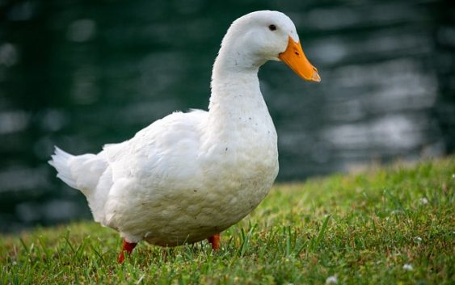
KACZKA

Slide 15
STRÓŻ TO BARDZO GROŹNY,
DOBRZE STRZEŻE DOMU.
NA TEREN POSESJI
NIE DA WEJŚĆ NIKOMU.

Slide 16
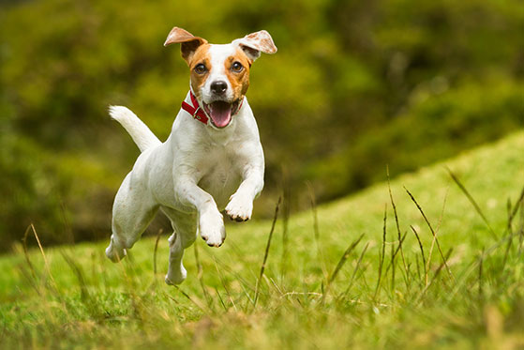
PIES

Slide 17
CO TO ZA DAMY ŻYJĄ W CHLEWIKU?
GRUBE, RÓŻOWE, JEST ICH BEZ LIKU.
MAŁE OCZKA, KRÓTKIE RYJKI MAJĄ
I ZAWSZE CHRUM, CHRUM CHRUMKAJĄ.

Slide 18
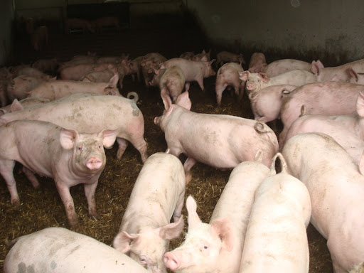
ŚWINKI

Slide 19
WYTWORNY JEST NIEBYWALE,
CZERWONE NOSI KORALE.
GDY NA DRODZE KTOŚ MU STANIE
TO USŁYSZY … GULGOTANIE.

Slide 20
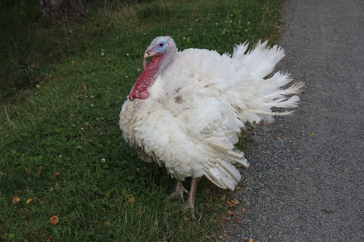
INDYK

Slide 21
NIE CZUJ PRZY NIEJ ŻADNEJ TRWOGI,
CHOĆ KOPYTA MA I ROGI.
JEJ BRACISZKA DOBRZE ZNASZ,
TO MATOŁEK SŁYNNY NASZ.

Slide 22
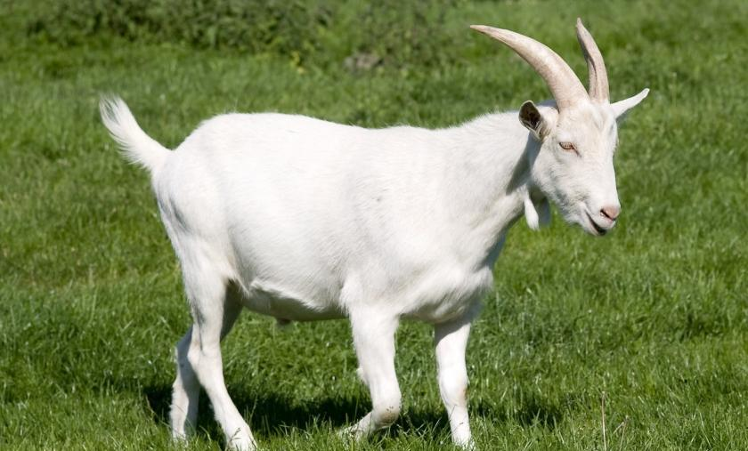
KOZA

Slide 23
MOŻE BYĆ DZIKA,
MOŻE BYĆ DOMOWA,
Z JEJ MIĘKKICH PIÓREK
JEST KOŁDRA PUCHOWA.

Slide 24
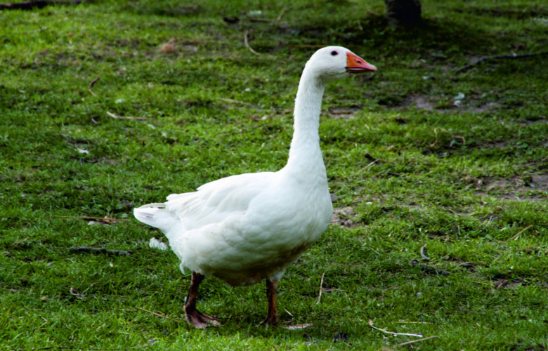
GĘŚ

